Slide 1


Vysoká škola technická a ekonomická v Českých Budějovicích
Ústav technicko-technologický
Zpracoval: Viktor Neubauer
Vedoucí práce: doc. Ing. Rudolf Kampf, Ph.D
Oponent: prof. Ing. Václav Cempírek, Ph.D.

Slide 2
Vysoká škola technická a ekonomická v Českých Budějovicích
Ústav technicko-technologický
Optimalizace dopravně-logistických procesů ve firmě Pivovar Samson a.s. návrh nového distribučního centra

Slide 3
Motivace a důvody pro zvolené téma
Souvislost tématu se studijním oborem,
absolvovaná praxe v rámci studia na SŠ,
často řešené téma v Pivovaru Samson a.s.

Slide 4
Cíl práce
Cílem práce je na základě analýzy současného stavu dopravně-logistických procesů ve vybrané firmě navrhnout optimalizační opatření, která povedou k zefektivnění vybraných procesů a jejich ekonomické vyhodnocení.

Slide 5
Výzkumný problém
Návrh a opodstatnění lokace Olomouc pro nové distribuční centrum,
ekonomické a strategické porovnání návrhu se současným stavem pivovaru.

Slide 6
Použité metody
Obecně teoretické metody:
  analýza, syntéza,
  indukce, dedukce,
  analogie,
empirické metody:
  pozorování,
řízený rozhovor.

Slide 7
Pivovar Samson a.s.
Pivovar Samson a.s. jeden ze dvou pivovarů v Českých Budějovicích,
1795 je oficiálně uznávaným rokem založením pivovaru a prvního označení piva „Budweiser Bier“,
majitel Anheuser-Busch International,
distribuce k odběratelům.

Slide 8
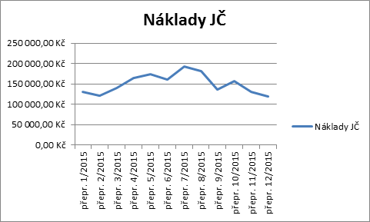
Dosažené výsledky a přínos práce
Náklady na dopravu v JČ za rok 2015 - 1 809 332,64 Kč

Slide 9
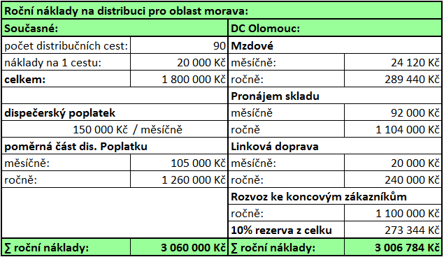
Dosažené výsledky a přínos práce

Slide 10
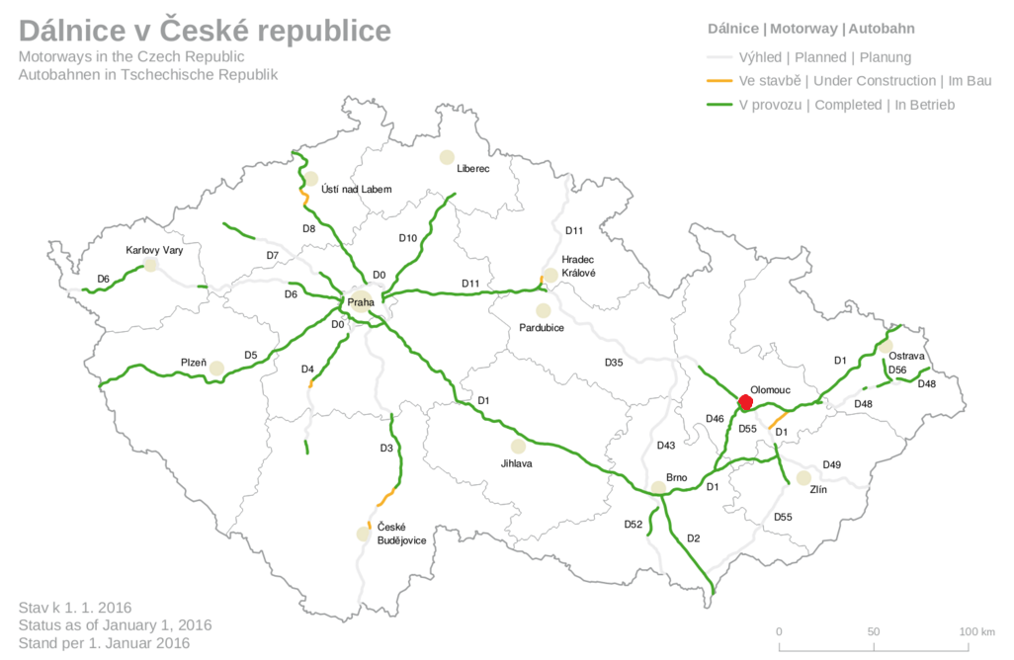
Dosažené výsledky a přínos práce

Slide 11
Závěr
Lokace město Olomouc,
vyšší dostupnost sortimentu,
eliminace výpadků dodávek zboží a POS,
ekonomická a strategická optimalizace.

Slide 12
Doplňující otázky BP
Vedoucí práce:
Proč nebyla použitá některá z lokačně-alokačních metod?
Oponent práce:
Jak se přiklonilo vedení společnosti k změně distribuce nápojů?

Slide 13

Děkuji za Vaši pozornost.

